Slide 1
研学活动设计

Slide 2
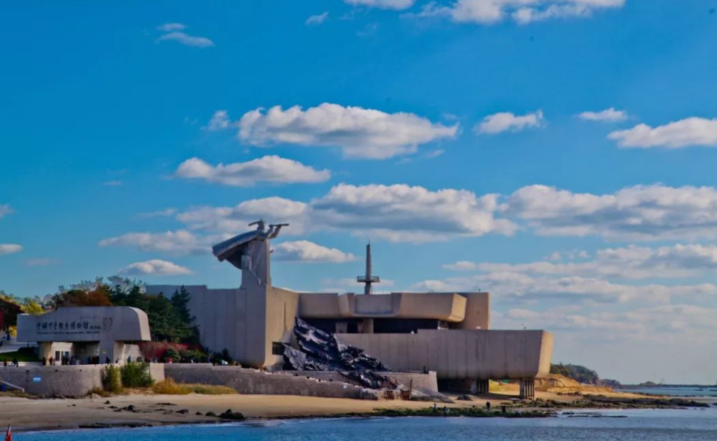
研学活动设计
活动主题
活动时间
铭记历史，让红色基因薪火相传
每年6月12日（2018年的这一天习近平总书记视察刘公岛）
活动宗旨
活动对象
活动设计
推开历史的厚重大门，倾听战争的警示启迪，博览近现代历史前进的历程，厚植青少年学生的爱国主义情怀，培育责任担当意识，树立远大理想，将来报效祖国。
小学四、五年级学生。
活动地点
活动过程
刘公岛
研学前、研学中、研学后

Slide 3
研学活动设计——研学前
制定方案
研学前，学校成立由学校分管领导、教师、校医组成的主题研学小组，召开专题研讨会议，商定具体的研学旅行方案，拟定致家长一封信，制定研学旅行安全应急预案，明确每位老师的分工职责。
Step
01
备课
Step
02
Step
03
上课
分三步走。
研前指导课，以课堂讲授形式给同学们进行本次研学基地的宣讲及安全须知的讲解，以视频、图片、诗歌等形式带领学生初步了解研学基地的参观内容，以小租合作、互动交流等形式确定研学小课题。

Slide 4
研学活动设计——研学前：备课
围绕研学手册展开备课。研学手册主要包括以下内容：研学前的思考、认识研学地、研学问题助学单、安全知识、延学单、研学评价。
01设计研学手册
围绕制定小组方案，进行小课题的研究指导。
学生课前自主通过上网查询、翻阅书籍、访问等方式了解甲午战争，带着初步的认知和疑问走进课堂。
02设计小组方案表
03学生课前自主学习

Slide 5
研学活动设计——研学中
按照课程内容具体实施：研学参观，观察体验，解决问题，用心感悟，触发新问，现场访问，深入理解。
研学
安排
课程 | 时间节点 | 地点 | 活动内容
7：30-7：50乘船进岛
课程一：中国甲午战争博物院陈列馆 | 7：50-8：00 | 陈列馆外 | 合影、听讲解（陈列馆外观的设计理念）
 | 8：00-9：20 | 陈列馆内 | 参观、听讲解、体验
9：20-9：25步行至定远舰
课程二：海军公所 | 9：25-9：35 | 定远舰外 | 合影、听讲解
 | 9：35-10：35 | 定远舰内 | 参观、听讲解、体验
10：35-10：45乘车至海军公所
课程三：定远舰 | 10：45-10：55 | 海军公所门口 | 听讲解、合影
 | 10：55-12:00 | 海军公所 | 参观、听讲解、体验
12：00-13：00午饭、午休
课程四：东泓炮台 | 13：00—13：50 | 东泓炮台主炮 | 合影、诵读爱国诗词、听讲解
 | 13：50-14：40 | 东泓炮台展馆 | 参观、听讲解、体验
14：40-14：50乘车至历史的选择展馆
课程五：历史选择展馆 | 14：50-15：00 | 展馆前 | 合影、听讲解
 | 15：00-16：00 | 展馆内 | 参观、听讲解
16：00结束研学，乘船出岛

Slide 6
研学活动设计——研学后
语文学科的写作、表达
数学学科的测量、推理
课程间融合教学
道德与法治的爱国主义教育、礼仪教育
美术学科的绘画
书法学科的软硬笔书法创作
科学学科的舰船、武器原理
音乐学科的表演、歌唱
信息技术学科的创意制造
研学活动展示
学校举行研学活动成果展示，将主题成果以作品展示、学生交流、历史情境表演、歌舞表演、诗歌朗诵等形式展出。
60%

